Slide 1



Slide 2

Данными называют информацию, описывающую объекты, процессы и явления предметной области, а также их свойства.
Знание - это совокупность сведений, образующих целостное описание, соответствующее определенному уровню осведомленности об описываемой проблеме.

Slide 3

В процессе компьютерной обработки данные проходят следующие этапы преобразований:
исходная форма существования данных (результаты наблюдений и измерений, таблицы, справочники, графики и т.п.);
представление на специальных языках описания данных, предназначенных для ввода в ЭВМ;
базы данных на машинных носителях.

Slide 4

При обработке на ЭВМ данные трансформируются, условно проходя следующие этапы:
D1 - данные как результат измерений и наблюдений;
D2 - данные на материальных носителях информации (таблицы, протоколы, справочники);
D3 - модели (структуры) данных в виде диаграмм, графиков, функций;
D4 - данные в компьютере на языке описания данных;
D5 - базы данных на машинных носителях информации.

Slide 5

При обработке на ЭВМ знания формируются аналогично данным:
Z1 - знания в памяти человека как результат мышления;
Z2 - материальные носители знаний (учебники, методические пособия);
Z3 - поле знаний - условное описание основных объектов предметной области, их атрибутов и закономерностей, их связывающих;
Z4 - знания, описанные на языках представления знаний (продукционные языки, семантические сети, фреймы и другие модели);
Z5 - база знаний на машинных носителях информации.

Slide 6

Поверхностные знания описывают совокупности причинно- следственных отношений между отдельными понятиями предметной области.
Глубинные знания характеризуют абстракции, аналогии, образцы, которые отображают глубину понимания всех процессов, происходящих в предметной области.

Slide 7

«Жесткие» и «мягкие».
«Жесткие» знания позволяют получить однозначные четкие рекомендации при задании начальных условий.
«Мягкие» знания допускают множественные, расплывчатые решения и многовариантные рекомендации

Slide 8

Декларативные знания представляют собой описания фактов и явлений, фиксируют наличие или отсутствие таких фактов. Декларативные знания описывают объекты, классы объектов и отношения. Под объектом-фактом понимается факт, который задается своим значением.
Процедурные знания – это описания действий, которые возможны для манипулирования фактами при достижении поставленных целей (методики, правила и т.п.).

Slide 9

Логические модели представления знаний подразделяются на следующие: знания на базе исчисления высказываний и предикатов; знания на основе псевдофизической логики; знания реляционного вида.
Эвристические модели позволяют моделировать рассуждения при отсутствии точных теоретических обоснований. Они подразделяются на вероятностные, сетевые, фреймовые, семантические, продукционные, нечеткие и нейросетевые.

Slide 10

исходные знания (правила, выведенные на основе практического опыта; математические и эмпирические зависимости, отражающие взаимосвязи между фактами, описывающие изменение фактов с течением времени, графы и т.п.);
описание исходных знаний средствами выбранной модели представления знаний (множество логических формул, продукционных правил, фреймов, семантических и нейронных сетей);
представление знаний структурами данных;
базы знаний на машинных носителях

Slide 11

Логическая модель представления знаний основана на системе исчисления предикатов первого порядка. Предикатом называется некоторая связь, которая задана на наборе констант и переменных. Применение предикатов всеобщности, существования и операций "И", "ИЛИ", "НЕ", "Импликация", "Эквивалентность" позволяют описать многие знания в предметной области.

Slide 12

∀ (х) ( Специалист_по_ЭВМ (х) → Программист(х))
Все специалисты по ЭВМ являются программистами
∃(х) ( Специалист_по_ЭВМ(х) & Оптимист(х))
Существует оптимистичный специалист_по_ЭВМ

Slide 13

Продукционная модель или модель, основанная на правилах, позволяет представить знания в виде предложений типа " ЕСЛИ (условие), ТО (действие)".
Под «условием» (антецедентом) понимается некоторое предложение - образец, по которому осуществляется поиск в базе знаний, а под «действием» (консеквентом) - действия, выполняемые при успешном исходе поиска.

Slide 14

Фреймовая модель основана на теории Минского и представляет систематизированную психологическую модель памяти человека и его сознания. Термин фрейм происходит от английского слова frame, что означает «каркас» или «рамка». Это термин был предложен Марвином Минским (одним из пионеров искусственного интеллекта) в 1979 году.

Slide 15

( ИМЯ ФРЕЙМА:
(имя 1-го слота: значение 1-го слота),
(имя 2-го слота: значение 2-го слота),
…
(имя N-го слота: значение N-го слота) ).

Slide 16

Имя слота | Значение слота | Тип значения слота
Имя | Иванов И.И. | Строка символов
Рождение | 01.01.1965 | Дата
Возраст | Age(дата, рождение) | Процедура
Специальность | Юрист | Строка символов
Адрес | Домашний адрес | фрейм

Slide 17

Frame – указатель на фрейм;
Real – вещественное число;
Integer – целое число;
Boolean – логический тип;
Text – фрагмент текста;
List – список;
Table – таблица;
Expression – выражение;
Lisp – связанная процедура и т.п.

Slide 18

Демон IF-NEEDED запускается, если в момент обращения к слоту его значение не было установлено.
Демон IF-ADDED запускается при попытке изменения значения слота.
Демон IF-REMOVED запускается при попытке удаления значения слота.

Slide 19

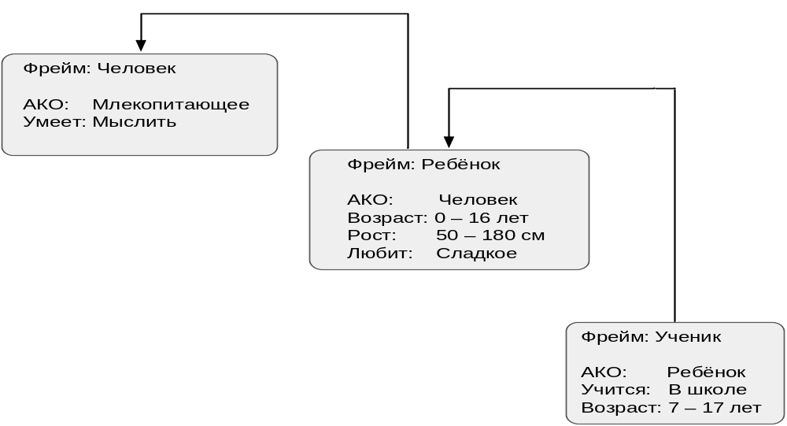
Пример

Slide 20
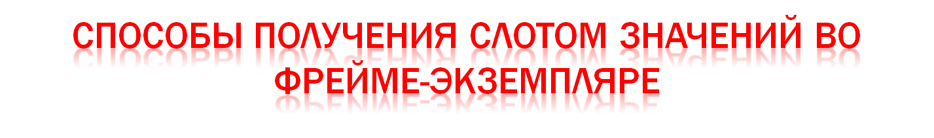
по умолчанию от фрейма – образца;
через наследование свойств от фрейма, указанного в слоте АКО;
по формуле, указанной в слоте;
через присоединенную процедуру;
через диалог с пользователем;
из базы данных.

Slide 21

фреймы-структуры, применяемые для отображения объектов и понятий (заем, вексель);
фреймы-роли (менеджер, кассир, клиент);
фреймы-сценарии (банкротство, собрание акционеров и т.п.);
фреймы – ситуации (тревога, авария, рабочий режим устройства и т.п.).

Slide 22

Разработаны специальные языки представления знаний в сетях фреймов. Это FRL (Frame representation Language), KRL (Knowledge Representation Language, оболочка Карра и другие.
Известны фрейм - ориентированные экспертные системы ANALYST, МОДИС, TRISTAN

Slide 23

Характерной особенностью семантических сетей является обязательное наличие трех типов отношений:
класс – элемент класса (цветок-роза);
свойство – значение (цветок–желтый);
пример элемента класса (роза-чайная).

Slide 24

связи типа «часть-целое», «класс-подкласс», «элемент-множество»;
функциональные связи, определяемые глаголами «производит», «влияет»;
количественные (больше, меньше, равно);
пространственные (далеко от, близко от, над, под и т.п.);
временные (раньше, позже и т.п.);
атрибутивные (иметь свойство, иметь значение);
логические связи (И, ИЛИ, НЕ) и др.

Slide 25

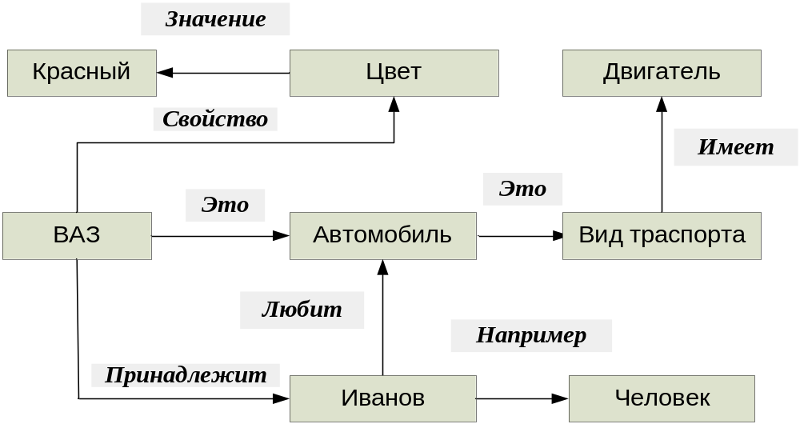
Пример

Slide 26

Для реализации семантических сетей разработаны специальные языки (NET, SIMER+MIR и др.). Широко известны экспертные системы, использующие семантические сети в качестве языка представления знаний: PROSPECTOR, CASNET, TORUS

Slide 27

Нейронные сети могут выступать в качестве модели представления знаний.
Во-первых моделью является обучающая выборка, которая представляет неявную базу знаний (до обучения нейросетевой экспертной системы).
Во-вторых, это синаптическая карта, сформированная по результатам выбора оптимальной архитектуры и обучения нейронной сети. Однако при дополнении обучающей выборки требуется дообучение или переобучение нейронной сети.

Slide 28

Нечеткое правило (fuzzy rule) – условное высказывание вида "ЕСЛИ Х есть А, ТО У есть В", где А и В нечеткие множества. Нечеткое правило образует связь между нечеткими множествами.
«ЕСЛИ дистанция БЛИЗКО И направление ПРАВОЕ,
ТО рулевой угол РЕЗКО ВЛЕВО»

